Slide 1
ORGANOCLORADOS
Dr. Luis Salvatierra Tello
Medico Ocupacional
M.D. M.O. M.S.P

Slide 2
EJEMPLOS DE INSECTICIDAS
ORGANOCLORADOS
DERIVADOS DE HIDROCARBUROS AROMÁTICOS
DDT, DICOFOL, METOXICLORO,
CLOROBENCILATO
DERIVADOS DE HIDROCARBUROS ALICÍCLICOS
LINDANO
DERIVADOS DE HIDROCARBUROS TERPÉNICOS
TOXAFENO

Slide 3
EJEMPLOS DE INSECTICIDAS
ORGANOCLORADOS
DERIVADOS DE HIDROCARBUROS CICLODIÉNICOS
ALDRÍN
DIELDRÍN
ENDRÍN
ENDOSULFÁN
DECLORANO
CLORDANO
HEPTACLORO

Slide 4

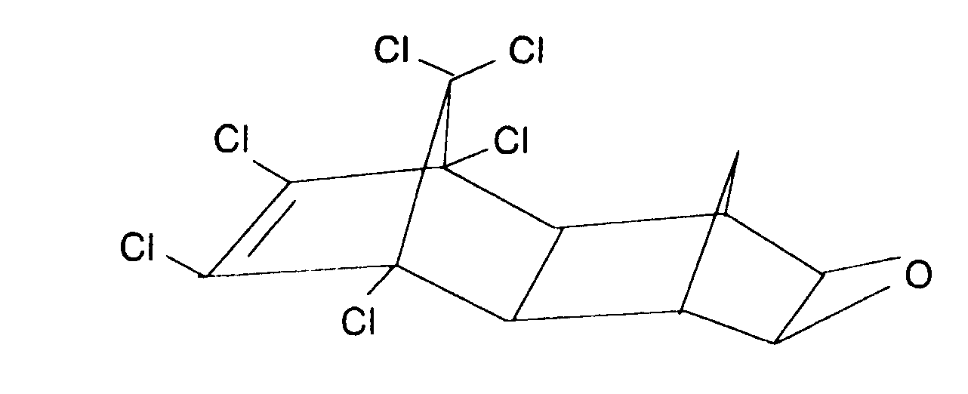

FÓRMULAS QUÍMICAS DE ALGUNOS
INSECTICIDAS ORGANOCLORADOS
DERIVADOS
CICLODIÉNICOS
ENDRÍN

Slide 5
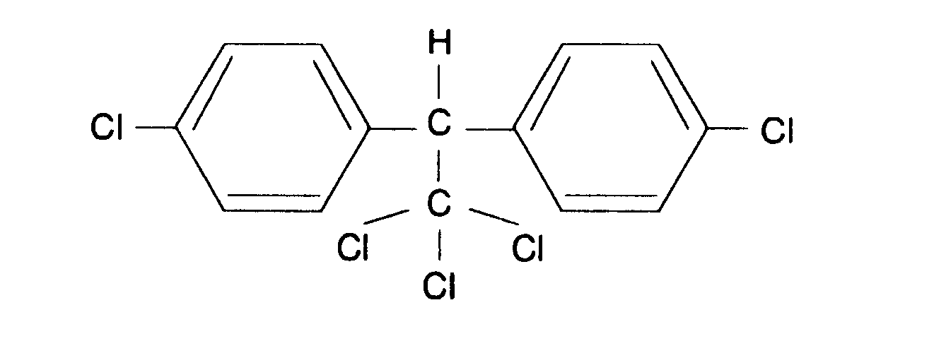


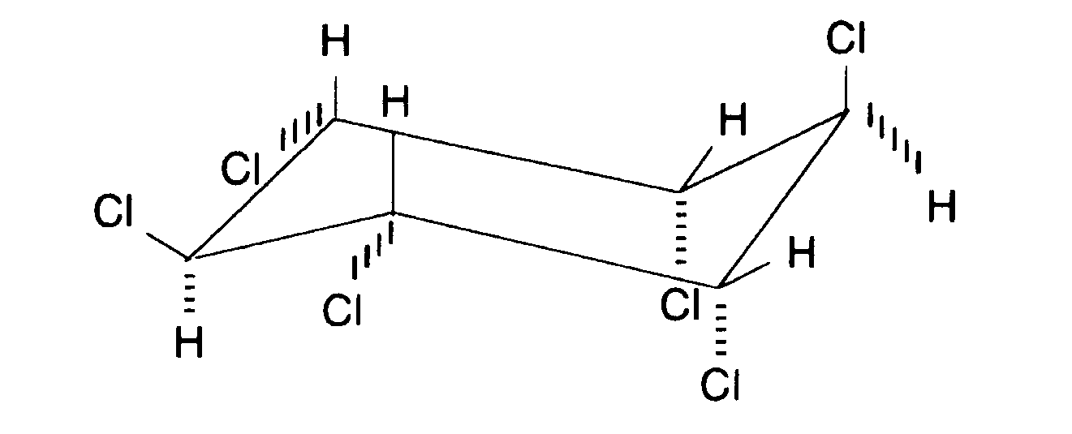


FÓRMULAS QUÍMICAS DE ALGUNOS
INSECTICIDAS ORGANOCLORADOS
DERIVADOS
AROMÁTICOS
DDT
DERIVADOS
ALICÍCLICOS
LINDANO

Slide 6

INSECTICIDAS ORGANOCLORADOS
ALGUNOS NOMBRES COMERCIALES
CLORDECONA o KEPONA(E)
GAMEXÁN
LINDANO
KELTANO o DICOFOL
THIODÁN o ENDOSULFÁN

Slide 7
CARACTERÍSTICAS GENERALES DE LOS
INSECTICIDAS ORGANOCLORADOS
ESTRUCTURA QUÍMICA: HIDROCARBUROS
CLORADOS. PERTENECEN A DIVERSOS GRUPOS
ESTABLES A LA LUZ SOLAR, LA HUMEDAD AIRE Y CALOR
PERSISTEN EN EL AMBIENTE
HAY BIOMAGNIFICACIÓN
POCO SOLUBLES EN AGUA; MUY SOLUBLES EN GRASAS.

Slide 8
CARACTERÍSTICAS GENERALES DE LOS
INSECTICIDAS ORGANOCLORADOS
SE ACUMULAN EN LOS TEJIDOS GRASOS
DEL ORGANISMO
CAUSAN EFECTOS A LARGO PLAZO
ATRAVIESAN LA BARRERA PLACENTARIA
AFECTAN AL FETO
SON NEUROTÓXICOS PARA EL HOMBRE Y DEMÁS VERTEBRADOS

Slide 9
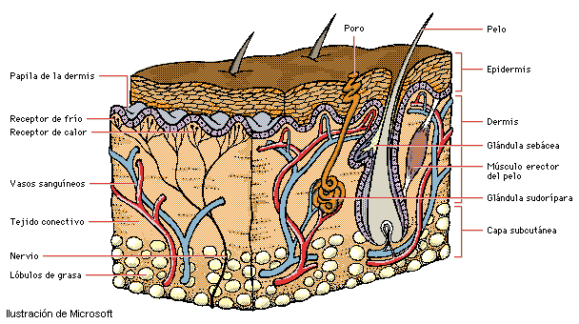

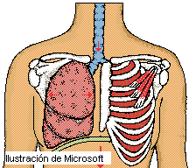
TOXICOCINÉTICA DE LOS INSECTICIDAS
ORGANOCLORADOS
VÍAS DE ABSORCIÓN
Dérmica
(piel y mucosas)
Digestiva
Respiratoria
LA ABSORCIÓN AUMENTA
CUANDO ESTÁN DISUELTOS EN GRASAS,

Slide 10
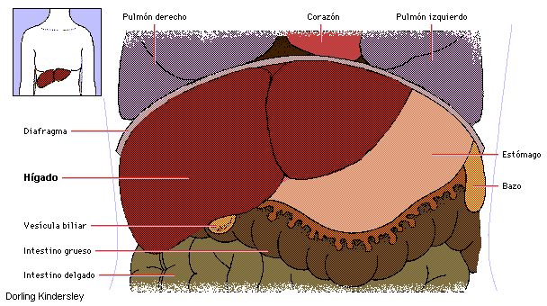
TOXICOCINÉTICA DE LOS INSECTICIDAS
ORGANOCLORADOS
BIO
TRANSFORMACIÓN
EN EL HÍGADO: LENTA, POR ACCIÓN DE ENZIMAS MICROSOMALES
VARIABLE SEGÚN SEA LA SUSTANCIA.
CONSIDERADOS INDUCTORES ENZIMÁTICOS DEL SISTEMA MICROSOMAL HEPÁTICO

Slide 11
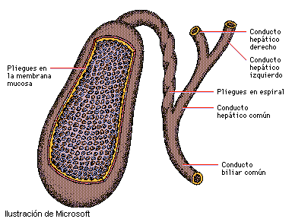
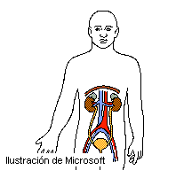
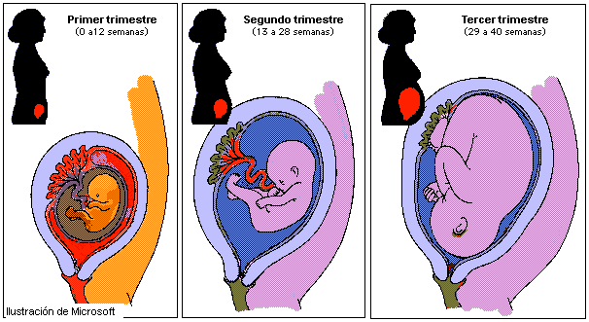
TOXICOCINÉTICA DE LOS INSECTICIDAS
ORGANOCLORADOS
VÍAS DE ELIMINACIÓN
BILIS
HECES
ORINA
LECHE MATERNA

Slide 12
TOXICOCINÉTICA DE LOS INSECTICIDAS
ORGANOCLORADOS
SE ACUMULAN EN LOS
TEJIDOS RICOS EN
GRASAS
ATRAVIESAN LA
BARRERA PLACENTARIA

Slide 13
MECANISMO DE ACCIÓN DE LOS
INSECTICIDAS ORGANOCLORADOS
INTERFIEREN CON EL FLUJO DE CATIONES A TRAVÉS DE LAS MEMBRANAS DE LAS CÉLULAS NERVIOSAS, AUMENTANDO LA
IRRITABILIDAD DE LAS NEURONAS
SON INDUCTORES ENZIMÁTICOS

Slide 14
MECANISMO DE ACCIÓN DE LOS
INSECTICIDAS ORGANOCLORADOS
PROLONGAN EL TIEMPO
DE APERTURA DE LOS
CANALES DE NA⁺
DDT y análogos
LINDANO
TOXAFENO
CICLODIENOS
INHIBEN EL FLUJO DE CL⁻
REGULADO POR GABA
(ÁCIDO GAMMA AMINO
BUTÍRICO).

Slide 15

CUADRO CLÍNICO AGÚDO EN LA INTOXICACIÓN
POR ORGANOCLORADOS
AL INTERFERIR EL FLUJO DE CATIONES Y AUMENTAR IRRITABILIDAD
DE LAS NEURONAS.
EXCITABILIDAD
VÉRTIGO E NCOORDINACIÓN.
CEFALEA
NÁUSEA, VÓMITO Y DIARREA
HIPERESTESIAS Y PARESTESIAS EN
CARA (SOBRE TODO PERIBUCALES) Y EN
EXTREMIDADES.
IRRITACIÓN DE MUCOSAS.
ATAXIA

Slide 16
CUADRO CLÍNICO AGÚDO DE LA INTOXICACIÓN
POR ORGANOCLORADOS (Cont.)
AL INTERFERIR EL FLUJO DE CATIONES Y AUMENTAR IRRITABILIDAD
DE LAS NEURONAS.
TEMBLOR
CONFUSIÓN MENTAL
CONTRACCIONES MIOCLÓNICAS
CONVULSIONES TÓNICAS O TÓNICO-CLÓNICAS.
DEPRESIÓN RESPIRATORIA
ARRITMIAS CARDÍACAS.

Slide 17
CUADRO CLÍNICO AGÚDO Y SUB-AGUDO EN LA INTOXICACIÓN ESPECÍFICA
POR ORGANOCLORADOS
AL INTERFERIR EL FLUJO DE CATIONES Y AUMENTAR IRRITABILIDAD
DE LAS NEURONAS.
POR LINDANO:
DEGENERACIÓN GRASA DEL HIGADO
Y DEGENERACIÓN TUBULAR RENAL.
2. HIPOPLASIA O APLASIA MEDULAR
POR CICLODIÉNICOS:
“ALDRÍN O ENDRÍN O TOXAFENO”.
  APARECEN CONVULSIONES TÓNICAS SÚBITAS SIN PRODRÓMOS ALGUNOS.
EXPOSICIÓN A FORMULAS VAPORIZABLES:
IRRITACIÓN DE OJOS, NARIZ Y OROFARINGE.

Slide 18
CUADRO CLÍNICO CRÓNICO EN LA INTOXICACIÓN
POR ORGANOCLORADOS
AL INTERFERIR EL FLUJO DE CATIONES Y AUMENTAR IRRITABILIDAD
DE LAS NEURONAS.
ANOREXIA
PERDIDA DE PESO.
SIGNOS POLINEURITICOS.
TRASTORNOS HEPÁTICOS Y DEL RITMO
CARDIACO.
OFTALMOPATÍAS : CONJUNTIVITIS ALERGICA
BLEFARITIS, ANGIOPATÍA DE RETINA. OTROS.
ALGUNOS PLAGUICIDAS Y SUS METABOLITOS
TIENEN EFECTOS CARCINOIGÉNICOS :DIELDRIN
  ALDRÍN, HEPTACLORO, CLORDANO, DDT,DDE,
DDD, TOXAFENO, ISOMEROS α, β, γ DEL HCH
“HEXACLOROCICLOHEXANO” INDUCEN
TUMORES DE HIGADO TIROIDES, PULMON Y OTROS
COMPROBADOS EN ANIMALES DE LABORATORIO.

Slide 19
ALGUNOS EFECTOS CRÓNICOS DE LA
INTOXICACIÓN POR ORGANOCLORADOS
NEUROPATÍAS
PERIFÉRICAS
ALDRÍN
DIELDRÍN
ENDRÍN
LESIONES DE LA PIEL
HIPERPIGMENTACIÓN
OPACIDAD CORNEAL)
HEXACLOROBENCENO

Slide 20
EFECTOS CRÓNICOS DE LA INTOXICACIÓN ESPECÍFICA
POR ORGANOCLORADOS
POR DIELDRÍN Y ALDRÍN.
EFECTO CARCINOGÉNICO EN ANIMALES DE EXPERIMENTACIÓN.
2. POR DDT “DICLORODIFENILTRICLOROETANO”
EFECTO CARCINOGÉNICO EN HUMANOS
EFECTO BLASTOGÉNICO.
3. POR MIREX “DECLORANE” Y CLORDECONA
TERATÓGENOS POTENCIALES EN
ANIMALES.

Slide 21
INTOXICACIÓN POR ORGANOCLORADOS
ANÁLISIS DE LABORATORIO
CROMATOGRAFÍA DE GASES
DETERMINACIÓN DE ORGANOCLORADOS
Y/O SUS METABOLITOS EN MUESTRAS
DE SANGRE, ORINA, CONTENIDO
GÁSTRICO Y GRASA.

Slide 22
INTOXICACIÓN POR ORGANOCLORADOS
ANÁLISIS DE LABORATORIO
PRUEBAS HEPÁTICAS
ALAT: ELEVADA.
(ALANIN AMINO TRANSFERASA)
“ SGPT” O “TPG”
ASAT: ELEVADA.
(ASPARTATO AMINO TRANSFERASA) “SGOT” O “TOG”

Slide 23

TRATAMIENTO DE LAS INTOXICACIONES
POR ORGANOCLORADOS
1
APLIQUE MEDIDAS DE SOPORTE DE LAS FUNCIONES VITALES
APLIQUE MEDIDAS DE DESCONTAMINACION SEGÚN LA VÍA DE ENTRADA
2
EN CASO DE INGESTIÓN:
LAVADO GÁSTRICO
SONDA OROGÁSTRICA
CARBÓN ACTIVADO
OXIGENO. VENTILACIÓN PULMONAR

Slide 24
TRATAMIENTO DE LAS INTOXICACIONES
POR ORGANOCLORADOS (Cont.)
EN CONTACTO CUTÁNEO:
LAVADO DE PIEL Y FANERAS CON
ABUNDANTE AGUA Y JABÓN
LAVADO DE MUCOSAS CON AGUA O
SOLUCIÓN SALINA
3
NO HAY ANTÍDOTO ESPECÍFICO

Slide 25
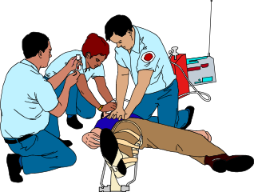

TRATAMIENTO DE LAS INTOXICACIONES
POR ORGANOCLORADOS (Cont.)
4
TRATAR LAS CONVULSIONES ADMINISTRANDO: 1° ELECCIÓN
DIAZEPAM POR VÍA I.V.
ADULTOS
5-10 mg
NIÑOS
0,25 - 0,40 mg/Kg/dosis
REPETIR LAS DOSIS SEGÚN NECESIDADES, NO
SOBREPASANDO 30 MG EN ADULTOS, 10 MG EN NIÑOS
DE 5-12 AÑOS Y 5 MG EN MENORES DE 5 AÑOS.

Slide 26
TRATAMIENTO DE LAS INTOXICACIONES
POR ORGANOCLORADOS (Cont.)
OTROS ANTICONVULSIVANTES QUE PUEDEN
SER UTILIZADOS:
FENITOÍNA SÓDICA 2° ELECCIÓN
FENOBARBITAL 3° ELECCIÓN
PENTOBARBITAL SÓDICO
BLOQUEADORES NEUROMUSCULARES
SUCCINILCOLINA RELAJANTE MUSCULAR.
5
VIGILE LA RESPIRACIÓN

Slide 27
TRATAMIENTO DE LAS INTOXICACIONES
POR ORGANOCLORADOS (Cont.)
OTROS
COLESTIRAMINA “QUESTRAN” 4 GRAMOS QUID.
ACELERA LA EXCRESIÓN BILIAR Y FECAL DE ORGANOCLORADOS.
AUMENTAR INGESTA DE CARBOHIDRATOS Y PROTEINAS.
6
VIGILE LA RESPIRACIÓN

Slide 28
TRATAMIENTO DE LAS INTOXICACIONES
POR ORGANOCLORADOS (Cont.)
NO USE:
EPINEFRINA
ATROPINA
IRRITABILIDAD CARDIACA FIBRILACIÓN VENTRICULAR
Y OTRAS ARRITMIAS
ACEITES DE
ORIGEN VEGETAL
O ANIMAL
AUMENTO LA ABSORCIÓN DE
ORGANOCLOR. LIPOFILICOS.

Slide 29


LIMITES DE EXPOSICIÓN
EVALUAMOS DOS TIPOS DE LIMITES.
DE LA POBLACIÓN GENERAL.
A. ADIs. “ACEPTABLE DAILY INTAKE” LIMITES ACEPTABLES DE INGESTIÓN DIARIA.
DE LA ACTIVIDAD OCUPACIONAL.
A. TLVs. LIMITES UMBRAES DE EXPOSICIÓN.
B. BEIs. INDICES BIOLOGICOS DE EXPOSICIÓN

Slide 30
ORGANOCLORADOS
HCH
HEXACLOROCICLOHEXANO
1825 LO SINTETIZA MICHEL FARADAY .
1940 SE DESCUBRE LA CAPACIDAD INSECTICIDA DE UNO DE SUS ISOMEROS . EL ISOMERO GAMMA-DHC. “LINDANO”. LÍMITES DE EXPOSICIÓN: ADI: 0,008 ml/kg. TLV: 0,5mg/m^{3.}
AGENTE ACTIVO INSECTICIDA DEL ECTOPARASITO ESCABICIDA Y PEDICULICIDA LOCION WELL. LINDOCAN (SHAMPOO MEDICADO). LOCION DE GAMEXOL. ESCABISAN.
MAL LLAMADO GAMMA HEXACLORURO de BENCENO POR SU “NOMBRE EN INGLÉS” BHC .

Slide 31
ORGANOCLORADOS
DDT
DICLORODIFENILTRICLOROETANO
1874 SINTETIZADO EN “ALEMANIA”POR ZAIDLER .
1939 EL NOBEL, PAUL MÜLLER LO IDENTIFICÓ COMO UN PODEROSO VENENO DEL S.N. DE INSECTOS.
DURANTE LA 2° GUERRA MUNDIAL SE USO COMO PIOJICIDA PARA LOS SOLDADOS EN LAS TRINCHERAS
1962 RACHEL CARSON “BIÓLOGA MARINA” USA PUBLICA “SILENT SPRING” (PRIMAVERA SILENCIOSA). AUMENTÓ LA SOSPECHA QUE EL DDT, AL INCORPORARSE A LA CADENA ALIMENTARIA Y CONCENTRARSE POR ÚLTIMO EN LOS ANIMALES SUPERIORES, PRODUCIA DAÑOS EN LA ESFERA REPRODUCTIVA.

Slide 32
ORGANOCLORADOS
DDT.
ACIÓN BIOCIDA : INSECTICIDA.
CLASIFICACIÓN OMS: CLASE II. MODERADAMENTE PELIGROSO.
LÍMITES DE EXPOSICIÓN:
TLV: 1 mg/m^{3.} ADI: 0,02 mg/kg.
ACCIÓN TOXICA:
AUMENTA LA ACTIVIDAD DE LA FOSFATASA Y ALDOLASA ALCALINA.
INTERFIERE SINTESIS DE PROTEINAS Y LÍPIDOS Y LAS FUNCIOES DE DETOXIFICACIÓN Y EXCRESIÓN HEPÁTICA. INDUCE LA PRODUCCIÓN ENZIMATICA MICROSOMAL.
PERSISTENTE EN EL SUELO. PROHIBIDO EN PANAMÁ 1987.

Slide 33
ORGANOCLORADOS
ALDRIN.
ACIÓN BIOCIDA : INSECTICIDA.
CLASIFICACIÓN OMS: CLASE Ib. ALTAMENTE PELIGROSO.
LÍMITES DE EXPOSICIÓN:
TLV: 0,25 mg/m^{3.} ADI: 0,0001 mg/kg. BEI: ND.
ACCIÓN TOXICAY SINTOMAS:
AUMENTA LA ACTIVIDAD DE LA FOSFATASA Y ALDOLASA ALCALINA.
INTERFIERE SINTESIS DE PROTEINAS Y LÍPIDOS Y LAS FUNCIOES DE DETOXIFICACIÓN Y EXCRESIÓN HEPÁTICA. INDUCE LA PRODUCCIÓN ENZIMATICA MICROSOMAL. NAÚSEAS, ´VOMITOS, DIARREA, DOLOR ABDOMINAL, CEFALEA, MAREOS, ATAXIA, PARESTESIA, HIPETERMIA,
TEMBLORES, MUSCULARES, CONVULSIONES, APNEA COMA, MUERTE. PERSISTENTE EN EL SUELO. PROHIBIDO EN PANAMÁ 1987.
EN EL SUELO Y AGUA Y EN EL ORGANISMO EL ALDRIN SUFRE DE EPOXIDACIÓN A DIELDRIN “MÁS ESTABLE Y PERSISTENTE EN EL AMBIENTE (POR AÑOS EN CONCENTRACIONES ENTRE 0,1 Y 1 mg/kg.)

Slide 34
ORGANOCLORADOS
CLORDANO.
ACIÓN BIOCIDA : INSECTICIDA.
CLASIFICACIÓN OMS: CLASE II. MODERADAMENTE PELIGROSO.
LÍMITES DE EXPOSICIÓN:
TLV: 0,5 mg/m^{3.} ADI: 0,0005 mg/kg. ⁽24 H) BEI: ND.
ACCIÓN TOXICAY SINTOMAS:
AUMENTA LA ACTIVIDAD DE LA FOSFATASA Y ALDOLASA ALCALINA.
INTERFIERE SINTESIS DE PROTEINAS Y LÍPIDOS Y LAS FUNCIOES DE DETOXIFICACIÓN Y EXCRESIÓN HEPÁTICA. INDUCE LA PRODUCCIÓN ENZIMATICA MICROSOMAL. NAÚSEAS, ´VOMITOS, DIARREA, DOLOR ABDOMINAL, CEFALEA, MAREOS, ATAXIA, PARESTESIA, HIPETERMIA,
TEMBLORES, MUSCULARES, CONVULSIONES. PERSISTENTE EN EL SUELO. NEUROTOXICIDAD: POSITIVA MUTAGENOCIDAD.
TÓXICO PARA EL SISTEMA HEMATOPOYETICO E HIGADO. CARCINOMA HEPATOCELULAR EN ANIMALES DE EXPERIMENTACIÓN. PRODUCE HEMORRAGIAS NASALES Y OCULARES, ANEMIA APLÁSTICA, Y LEUCEMIA AGUDA.
PROHIBIDO EN PANAMÁ,1992.

Slide 35
ORGANOCLORADOS
DECLORANE. MIREX.
ACIÓN BIOCIDA : INSECTICIDA.
CLASIFICACIÓN OMS: GRUPO VI.
LÍMITES DE EXPOSICIÓN:
TLV: ND ADI: ND. BEI: ND.
ACCIÓN TOXICA:
PERSISTENTE EN EL SUELO. RESTRINGIDO EN PANAMÁ 1992. USO EXCLUSIVO PARA CONTROL DE HORMIGAS DESFOLIADORAS: ARRIERAS.
SUSTANCIA BIOACUMULATIVA.

Slide 36
ORGANOCLORADOS
BIBLIOGRAFIA.
DIAGNÓSTICO, TRATAMIENTO Y PREVENCIÓN DE INTOXICACIONES AGUDAS CAUSADAS POR PLAGUICIDAS. CURSO A DISTANCIA. 3° EDICIÓN. 2001.
DIAGNÓSTICO Y TRATAMIENTO DE LOS ENVENAMIENTOS POR PLAGUICIDAS. EPA-OPS. 4° EDICIÓN. 1989.
ENFERMEDADES PROFESIONALES. GUÍAS PARA SU DIAGNÓSTICO. OPS 3° IMPRESIÓN. 1999
ENCICLOPEDIA ENCARTA 2000.
MANUAL DE PLAGUICIDAS. GUÍA PARA AMERICA CENTRAL OPS. 1999.
SINTOMATOLOGÍA Y TERAPIA DE INTOXICACIONES CON PLAGUICIDAS.. DIRECCIÓN DE SANIDAD VEGETAL . MINISTERIO DE AGRICULTURA Y GANADERÍA. COSTA RICA. 1983.

Slide 37
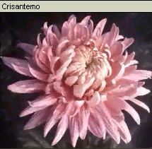
PIRETRINAS Y PIRETROIDES

Slide 38
CARACTERÍSTICAS GENERALES DE PIRETRINAS Y PIRETROIDES
PIRETRINAS
PIRETROIDES
INSECTICIDAS DE ORIGEN NATURAL (FLOR DEL CRISANTEMO)
INSECTICIDAS SINTÉTICOS
POCO SOLUBLES EN AGUA
SE DISUELVEN MEJOR EN AGUA

Slide 39
CARACTERÍSTICAS GENERALES DE PIRETRINAS Y PIRETROIDES
PIRETRINAS
PIRETROIDES
FÓRMULA QUÍMICA MODIFICADA. MEJORA LA ESTABILIDAD
INESTABLES A LA
LUZ Y AL CALOR
NO PERSISTENTES
PERSISTENTES

Slide 40

CARACTERÍSTICAS GENERALES DE PIRETRINAS Y PIRETROIDES
PIRETRINAS
PIRETROIDES
SE HIDROLIZAN POR ÁLCALIS
EN LAS FORMULACIONES SE UTILIZAN DERIVADOS DEL PETRÓLEO COMO DISOLVENTES

Slide 41
PIRETRINAS FÓRMULAS QUÍMICAS
H₃C
R₁
I
R₂
O
II
CH₃-CH=CH
C-O
CH₃
O
CH₃

Slide 42
PIRETRINAS FÓRMULAS QUÍMICAS (CONT.)
R₁
R₂
PIRETRINA I
CH₃
CH₂CH=CHCH=CH₂
JASMOLINA I
CH₃
CH₂CH=CHCH₂CH₃
CINERINA I
CH₃
CH₂CH=CHCH₃
PIRETRINA II
COOCH₃
CH₂CH=CHCH=CH₂
JASMOLINA II
COOCH3
CH₂CH=CHCH₂CH₃
CINERINA II
COOCH3
CH₂CH=CHCH₃

Slide 43

PIRETROIDES CLASIFICACIÓN
TIPO I: CARENTES DE GRUPO
α - CIANO EN SU MOLÉCULA
ALETRINA
PERMETRINA
TETRAMETRINA
CISMETRINA
d-FENOTRINA

Slide 44
PIRETROIDES CLASIFICACIÓN (cont.)
TIPO II: POSEEN EL GRUPO α - CIANO EN SU MOLÉCULA
CIPERMETRINA
DELTAMETRINA
FENVALERATO
FENPROPANATE

Slide 45
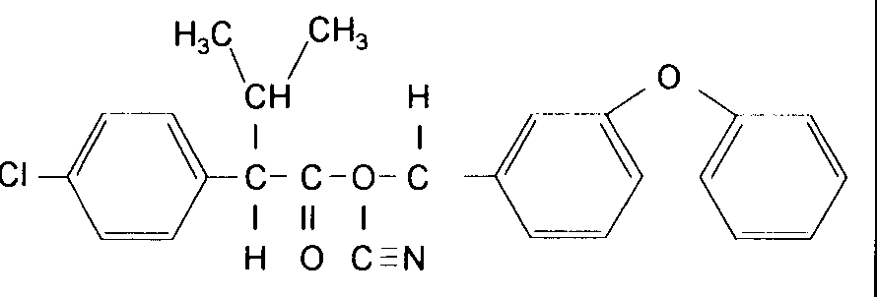
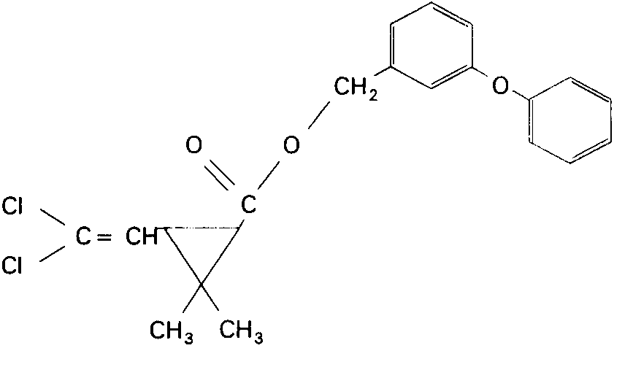
FÓRMULAS DE ALGUNOS PIRETROIDES
Fenvalerato
Permetrina

Slide 46

PIRETROIDES
ALGUNOS PRODUCTOS COMERCIALES
AMBUSH
CYMBUSH
ARRIVO
DECIS
BAYTROID
KARATE
CIPERMETRINA

Slide 47
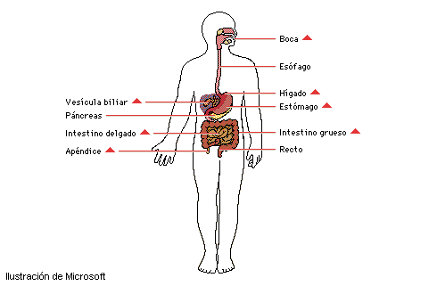
TOXICOCINÉTICA DE PIRETRINAS Y PIRETROIDES
Vías de absorción
RESPIRATORIA
DÉRMICA
(Mayor en
piel dañada)
DIGESTIVA

Slide 48
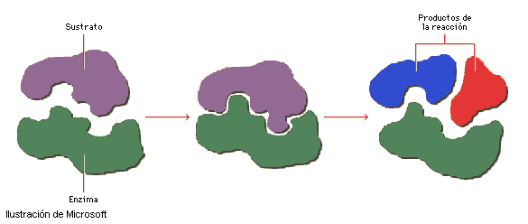
TOXICOCINÉTICA DE PIRETRINAS Y PIRETROIDES (cont.)
BIOTRANSFORMACIÓN
SON BIOTRANSFORMADOS CON GRAN RAPIDEZ POR LAS ENZIMAS MICROSOMALES HEPÁTICAS

Slide 49
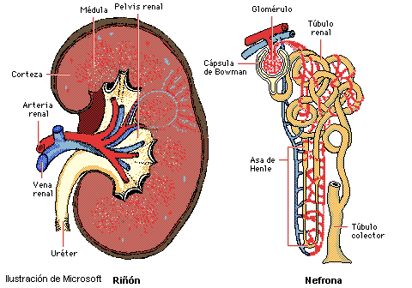
TOXICOCINÉTICA DE PIRETRINAS Y PIRETROIDES (cont.)
VÍA DE ELIMINACIÓN
Orina

Slide 50
MECANISMO DE ACCIÓN DE LOS PIRETROIDES
ACCIÓN IRRITATIVA LOCAL
ACCIÓN NEUROTÓXICA SOBRE EL S.N.C. Y PERIFÉRICO
POR LA ACCIÓN DE ESTOS COMPUESTOS SOBRE LOS CANALES DE SODIO
AUMENTAN LA PERMEABILIDAD
TRANSITORIA AL SODIO DURANTE
LA FASE EXCITATORIA

Slide 51
MECANISMO DE ACCIÓN DE LOS PIRETROIDES (CONT.)
OTRO MECANISMO PROPUESTO:
ANTAGONISMO DE LA INHIBICIÓN MEDIADA POR GABA (ÁCIDO GAMMA AMINO BUTÍRICO).

Slide 52
CLÍNICA DE LA INTOXICACIÓN
POR PIRETRINAS
DERMATITIS DE CONTACTO
REACCIONES RESPIRATORIAS ALÉRGICAS
(RINITIS, HIPERREACTIVIDAD BRONQUIAL)
DIFICULTAD
RESPIRATORIA
EXPOSICIÓN A
GRANDES
CANTIDADES
TEMBLOR
ATAXIA
SIALORREA

Slide 53
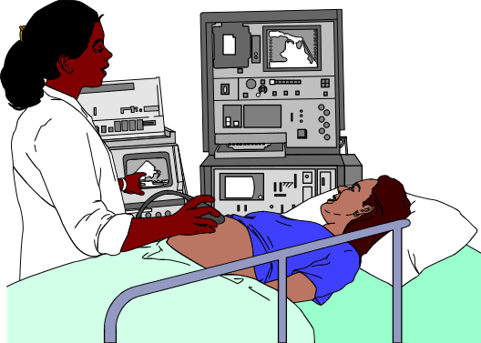
CUADRO CLÍNICO DE LA
INTOXICACIÓN POR
PIRETROIDES
RINITIS
PRURITO
NEUMONITIS ALÉRGICA
PARESTESIAS EN ÁREAS
DE PIEL EXPUESTAS
TEMBLOR
CEFALEA
HIPEREXCITABILIDAD A ESTÍMULOS EXTERNOS
SIALORREA
VÓMITO
HIPOTENSIÓN
DIARREA
BRADICARDIA

Slide 54

SÍNDROMES EN LA INTOXICACIÓN POR PIRETROIDES
TIPO I o SÍNDROME T:
ES EL PRODUCIDO POR PIRETROIDES QUE NO POSEEN EN SU ESTRUCTURA EL GRUPO α-CIANO
SE CARACTERIZA POR:
TREMOR
CONVULSIONES
HIPEREXCITACIÓN
EVENTUALMENTE
PARÁLISIS
ATAXIA

Slide 55
SÍNDROMES EN LA INTOXICACIÓN POR PIRETROIDES
TIPO II o SÍNDROME C:
ES PRODUCIDO POR PIRETROIDES QUE POSEEN EN SU ESTRUCTURA EL GRUPO α-CIANO
SE CARACTERIZA POR:
SIALORREA
COREOATETOSIS
HIPERSENSIBILIDAD
A ESTÍMULOS EXTERNOS
PARÁLISIS

Slide 56

ADVERTENCIA
EL CUADRO CLÍNICO DE LA INTOXICACIÓN POR PIRETRINAS Y PIRETROIDES PUEDE SER ENMASCARADO POR LOS SINTOMAS Y SIGNOS DE INTOXICACIÓN DE OTROS PRODUCTOS AÑADIDOS COMO LOS SOLVENTES Y OTROS PLAGUICIDAS COMO LOS ORGANOFOSFORADOS.

Slide 57



TRATAMIENTO DE LA INTOXICACIÓN POR
PIRETRINAS Y PIRETROIDES
MEDIDAS PARA SOPORTE DE LAS
FUNCIONES VITALES
APLIQUE MEDIDAS DE
DESCONTAMINACIÓN
EN CASO DE INGESTIÓN, ADMINISTRE
CARBÓN ACTIVADO.

Slide 58
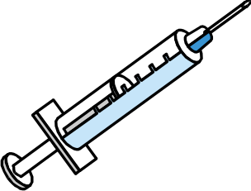
TRATAMIENTO DE LA INTOXICACIÓN POR
PIRETRINAS Y PIRETROIDES
REALICE TRATAMIENTO SINTOMÁTICO
ADMINISTRE ATROPINA PARA CONTROLAR
LA SIALORREA
UTILICE DIAZEPAM O FENOBARBITAL
PARA EL CONTROL DE CONVULSIONES
TRATE LOS CUADROS ALÉRGICOS CON
ANTIHISTAMÍNICOS
LAS PARESTESIAS NO REQUIEREN
TRATAMIENTO

